Slide 1

Progetto e implementazione di un sistema per la trasmissione video da dispositivo embedded
Corso di Laurea in Ingegneria Elettronica e Tecnologie dell’Informazione
Relatore: Prof. Riccardo Berta
Correlatore: Dott. Matteo Fresta
Candidato: Alessandro Demarchi

Slide 2
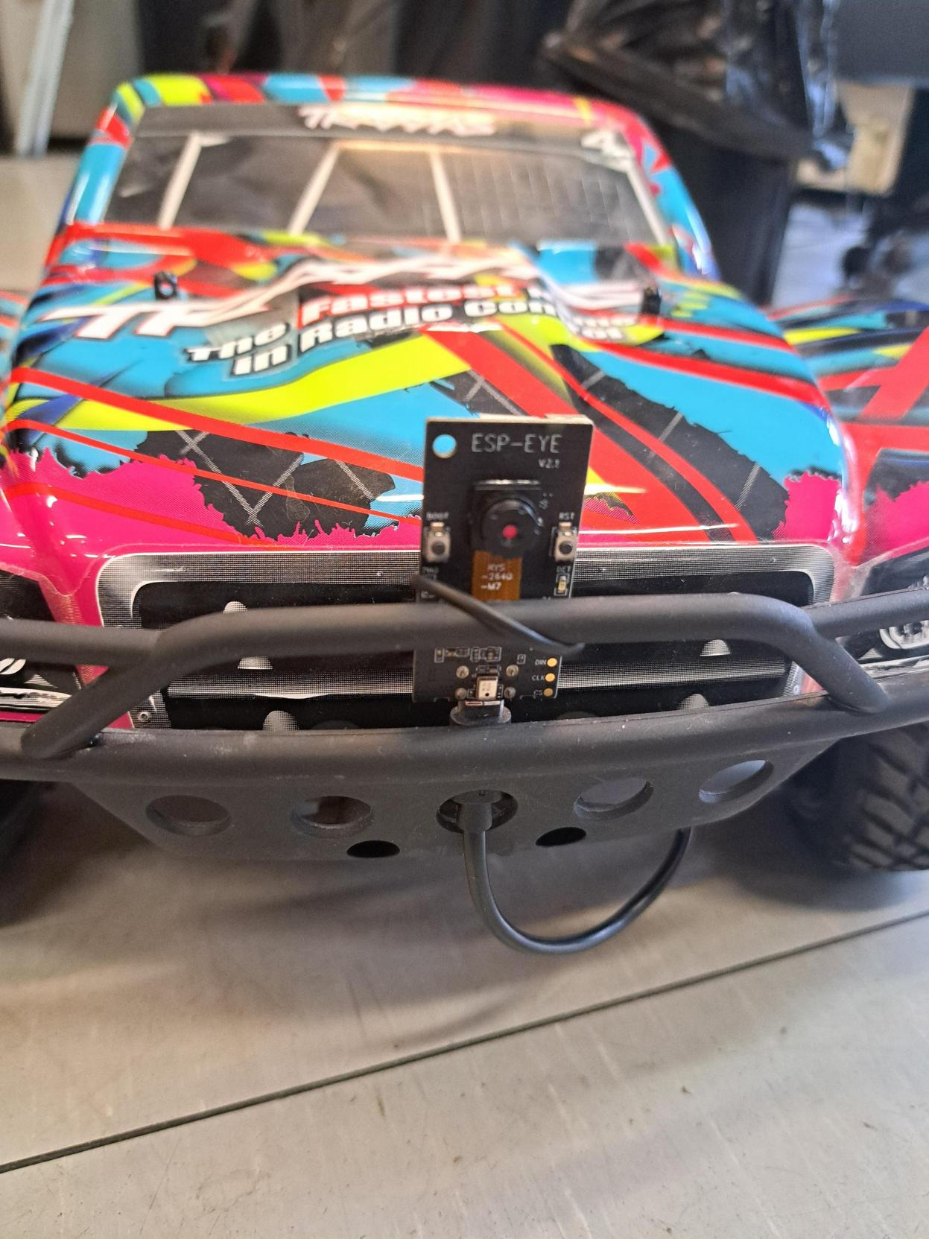
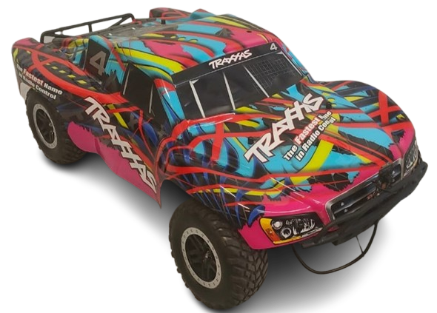
Scopo del progetto di tesi
Implementazione di una nuova funzionalità all’interno di un sistema embedded IoT:
interfaccia video per un’applicazione mobile volta al controllo di una macchina radiocomandata.
È stato possibile tramite l’inserimento della scheda ESP-EYE.

Slide 3
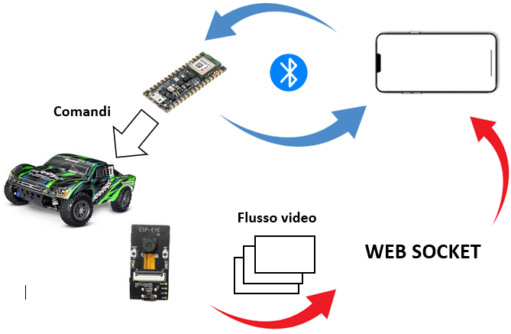


Struttura del sistema
Quattro elementi comunicanti:
1: Macchina Traxxas
2: Arduino Nano 33 BLE Sense
3: Dispositivo mobile
4: ESP-EYE
Due canali di comunicazione:
Bluetooth BLE: connessione e trasmissione dei comandi del veicolo
WiFi: rete LAN per trasmissione del flusso video, su cui viene inizializzato il Web Socket
2
3
1
4

Slide 4


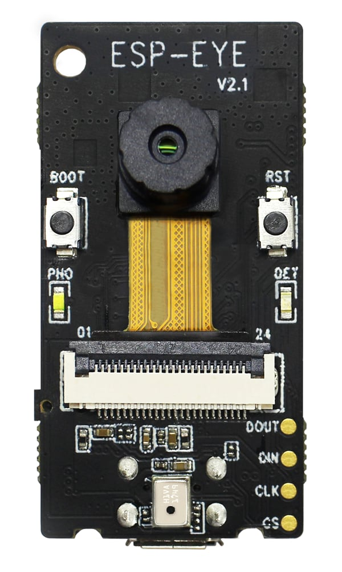
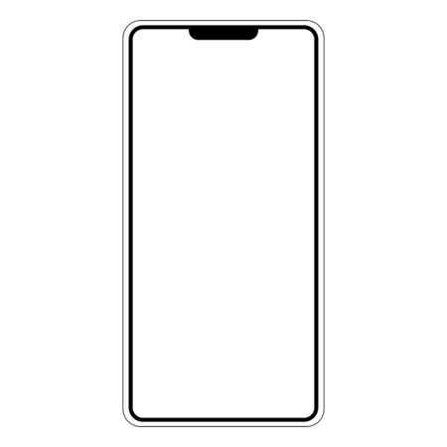


Due fasi di progettazione
Fase 1: Acquisizione e trasmissione del video su Web Socket
Fase 2: Ricezione e implementazione del video su applicazione mobile
WEB SOCKET

Slide 5
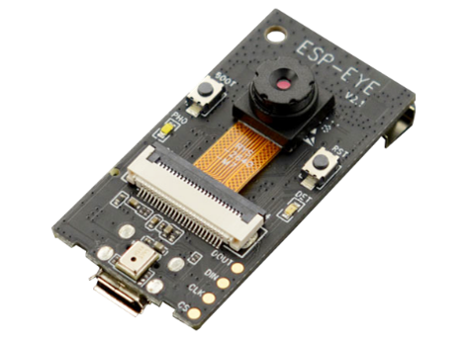
Fase 1 - Strumento hardware principale: l’ESP-EYE
Microcontrollore dotato di:
Chip esp32 dual-core a 32-bit con frequenza operativa fino a 240 MHz
Connettività WiFi e Bluetooth
4 MB di memoria flash e 8 MB di PSRAM
Fotocamera OV2640 con risoluzione di 2 Megapixel
Interfaccia USB per una facile alimentazione e debugging

Slide 6
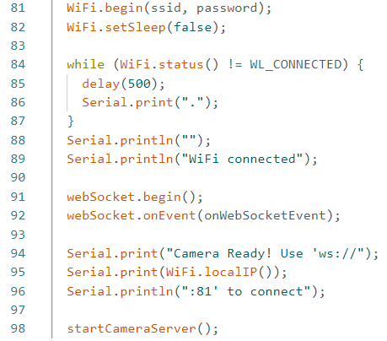
Fase 1 - Codice per l’ESP-EYE
Obiettivi:
Gestione della connettività WiFi
Inizializzazione del Web Socket sulla porta 81 della rete LAN WiFi
Acquisizione e trasmissione delle immagini del video
Ambiente di sviluppo: Arduino IDE 2.3.3
Sezione di codice dedicata alla connessione alla rete WiFi

Slide 7
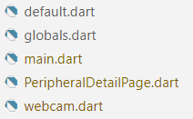
Fase 2 – Analisi della struttura della nuova applicazione mobile
Default e globals: file contenenti costanti di default e variabili globali usate dagli altri file.
Main: contiene la descrizione della pagina iniziale, dove sono mostrati tutti i dispositivi Bluetooth disponibili alla connessione.
PeripheralDetailPage: dedicata alla connessione BLE tra dispositivo mobile e Arduino.
Webcam: interfaccia comandi e integrazione della nuova funzionalità: visione in tempo reale del contesto di guida.

Slide 8
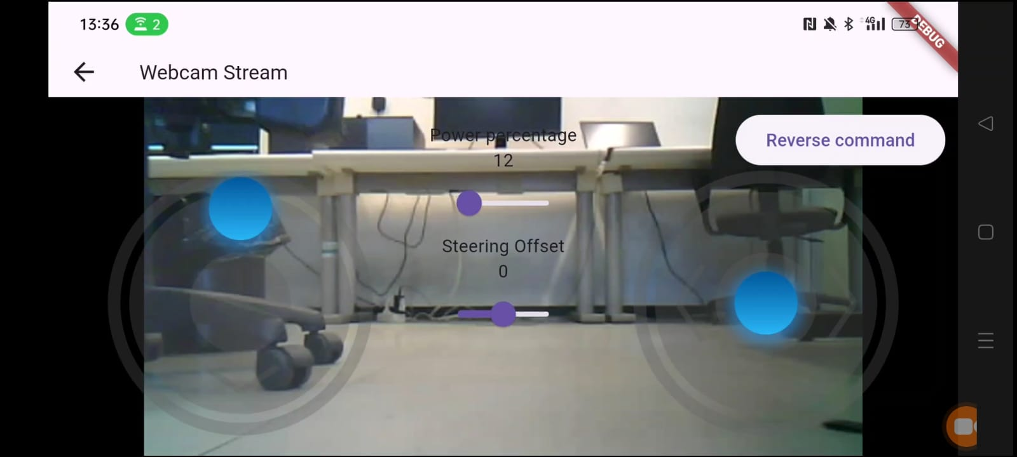
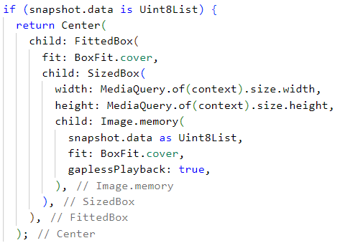
Fase 2 – Progettazione di webcam.dart
Le immagini del video sono ricevute tramite il metodo «Image.memory» che, attraverso gli ultimi byte ricevuti dal Web Socket, ricrea l’immagine.
Il layout dell’applicazione prevede come sfondo lo streaming video, con i comandi in semitrasparenza disponibili all’utente.

Slide 9
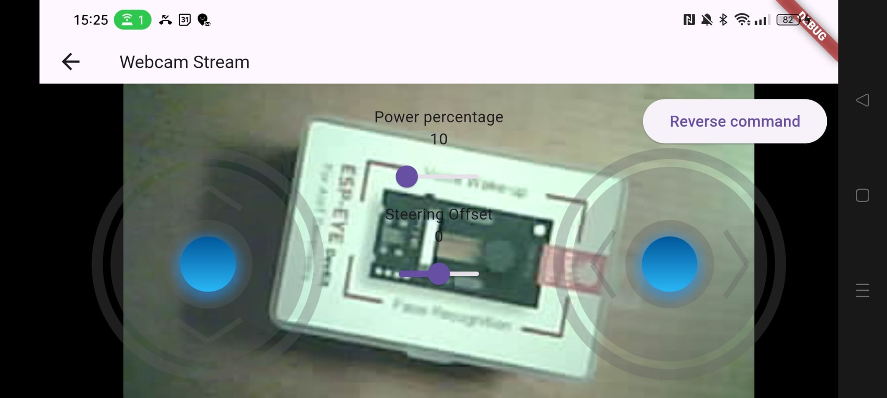
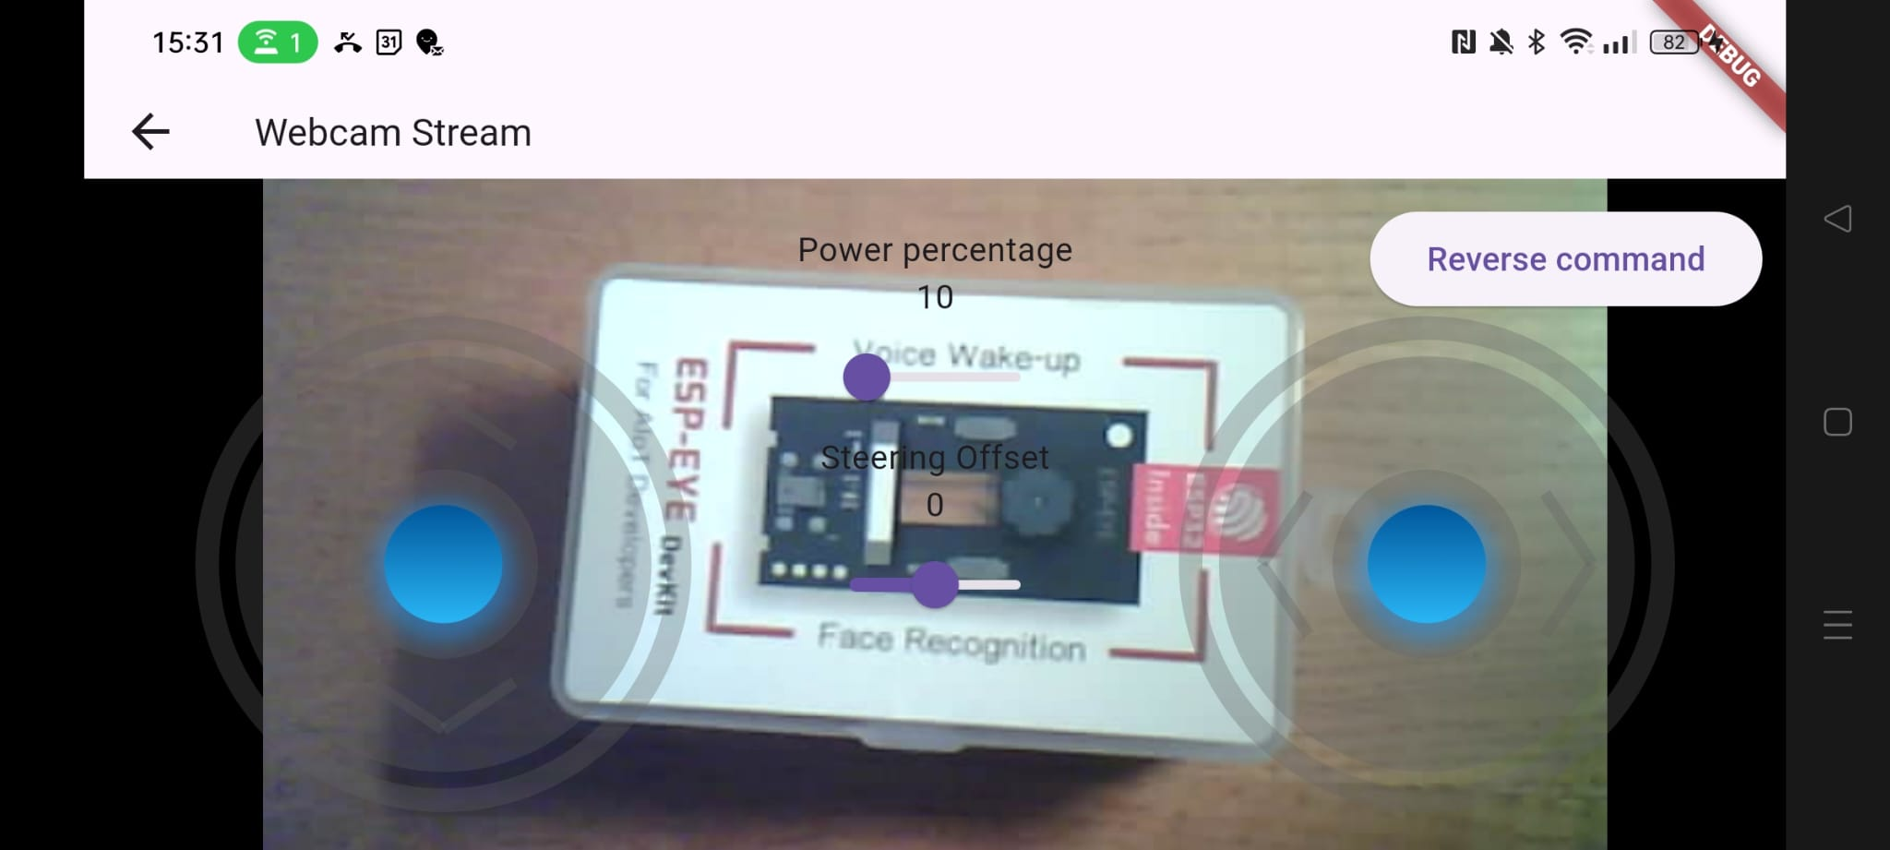
Scelta della risoluzione
QVGA
Sono stati svolti svariati test per scegliere quale fosse il miglior compromesso tra frame rate e risoluzione, modificando quest’ultima a partire dal codice dell’ESP-EYE.
In figura sono riportate :
QVGA (320 x 240 a 25-30 fps)
VGA (640 x 480 a 10-15 fps)
VGA

Slide 10
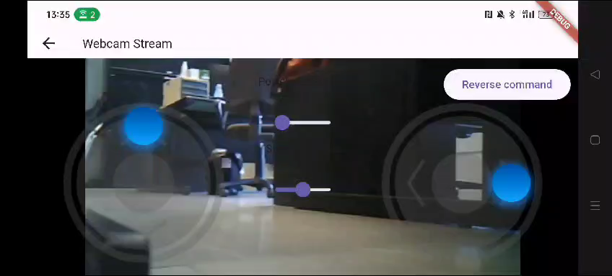
Video dimostrativo

Slide 11
Considerazioni conclusive
Il mio contributo personale ha riguardato lo sviluppo del codice per l'acquisizione video e la sua visualizzazione nell'applicazione. Il codice è stato inoltre testato con successo per garantire la corretta funzionalità in vari scenari.
Un possibile sviluppo futuro potrebbe includere l'implementazione di un algoritmo di rilevamento degli oggetti, in vista di una futura integrazione della guida autonoma nel veicolo.

Slide 12
Grazie per l’attenzione

